Slide 1

Présentation CODEQUIZ
https://gaultierpatrice.github.io/projet-quiz-teampe/
Sommaire :
Répartition des tâches
- Guide
- Structure HTML
Code walkthrough : Timer
Code walkthrough : Answers
Danielle EBWEA & Gaultier PATRICE
Vous présentent leur application web de Quiz sur quelques fondamentaux de code

Slide 2

Présentation rapide du Projet
Quiz simple
10 questions
1 Timer de 30 secondes
Score en fonction du temps

Slide 3
Répartition des tâches
Danielle EBWEA
Développement du Timer
Style Timer en fonction du temps
Mise en forme Quiz avec Css
Gestion Meilleur Score avec LocalStorage
Gaultier PATRICE
Affichage Questions Quiz
Gestion du score
Affichage Bonne/Mauvaise Réponse
Effets Css Apparition Contenu

Slide 4

GUIDE
Structure HTML
Structure CSS
Script.js

Slide 5
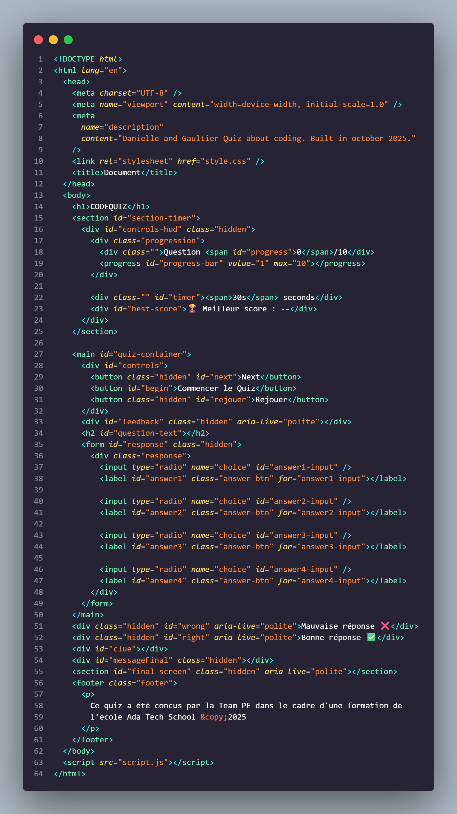

HTML
Fonctionnalités : timer, bar progress
Boutons
Questions
Vrai , faux

Slide 6
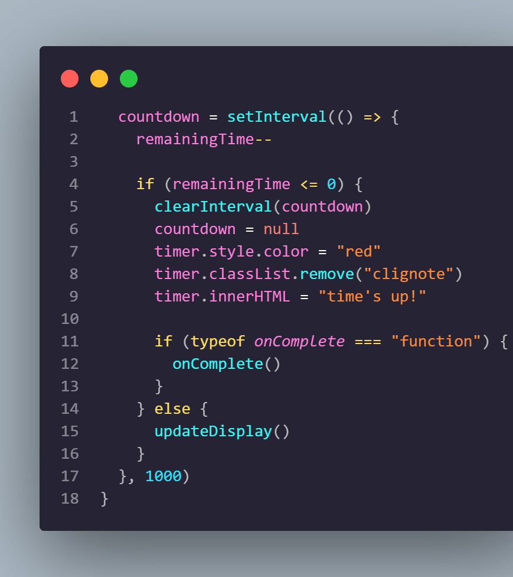
Code walkthrough : Timer
Se me permet de créer mon timer
Je lui donne des directives : enlève une seconde
Je lui donne une condition :
S’il y a plus de temps arrête tout.
Vérifie s’il y a une action a la fin
Mettre à jour l’affichage
Toutes les millisecondes

Slide 7
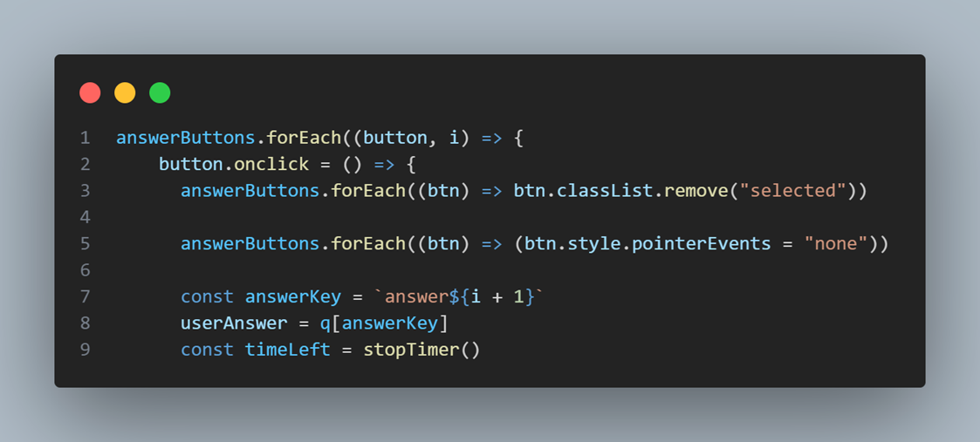
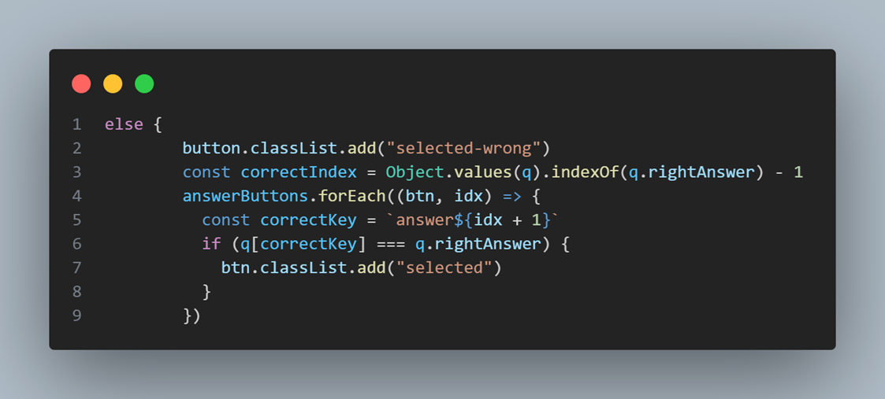
Code walkthrough : Answers
L-1: «forEach» pour itérer dans le tableau les réponses et remplir chaque bouton avec la réponse correspondante
L-3: Applique le style au bouton cliqué par l'utilisateur
L-5: On rend le clic impossible sur les boutons pour veiller à ce que l'utilisateur ne puisse pas appuyer sur plusieurs boutons
L-7: « i » est l'indice du bouton cliqué,
L-8: on stocke donc la réponse de l'utilisateur dans la variable « userAnswer »
L-2: Applique la class « selected-wrong » au bouton si l'utilisateur a cliqué sur une mauvaise réponse
L-3: On cherche le numéro de la bonne réponse en comparant chaque réponse avec la clé correctAnswer de la question en cours.
L-4: Autre boucle forEach pour assigner la bonne classe a la bonne réponse dans les réponses restantes
L-6+7: Quand la bonne réponse est trouvé, on lui donne la classe « selected » pour indiquer que c'est la bonne réponse graphiquement

